Slide 1
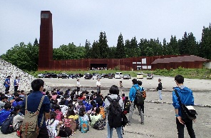
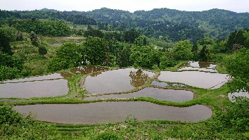
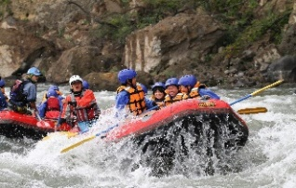
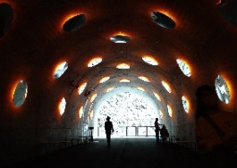
ラフティングと暮らしの中の水を学ぶコース【新潟県】
出発地：各地
日次 | 行 程 | 宿泊
1 | 各地 ＝＝＝ 十日町市着 昼食 ・・・ 十日町博物館 ＝＝＝＝ 12:00～13:00 13:15～14:45 棚田見学 ＝＝＝ 宿 15:00～16:00 16:30 | 新潟県 上越市・十日町市 ホテル、旅館、民宿、民泊等
2 | 宿 ＝＝＝ 森の学校キョロロでの環境学習 昼食 ＝＝＝ 8:30 9:00～11:30 11:30～12:30 信濃川のラフティング ＝＝＝ 宿 13:00～16:00 16:30 | 新潟県 上越市・十日町市 ホテル、旅館、民宿、民泊等
3 | 宿 ＝＝＝＝ 清津峡渓谷トンネル または 自然素材でものづくり 10:00 10:30～11:30 9:00 9:30～11:30 昼食 ＝＝＝ 各地 11:30～12:30
新潟県ルートマップ
十日町
津南
（凡例） ・・・：徒歩 ■□■□：JR ＝＝＝：バス ～～～：船舶 －－－：航空機
森の学校キョロロ
棚田見学
信濃川のラフティング
清津峡渓谷トンネル
地元の自然が学べる里山の自然科学館です
棚田が失われていく現実があります
メンバーの協力で川を下ります
大地の芸術債の作品は素敵な撮影ポイントです
越後田舎体験推進協議会
（公財）雪だるま財団
上越市安塚区安塚７２２-３（公財）雪だるま財団内
T E L ： 025-592-3988 F A X ： 025-592-3324
mail ： taiken@yukidaruma.or.jp

Slide 2
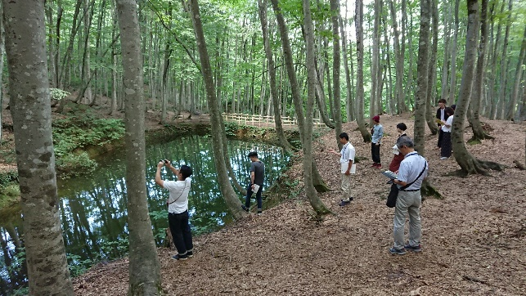
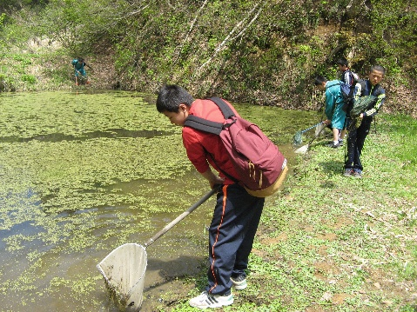
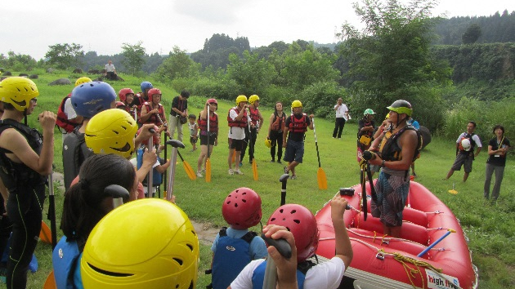
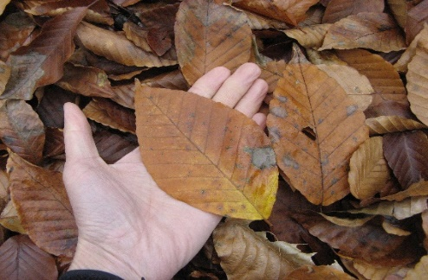
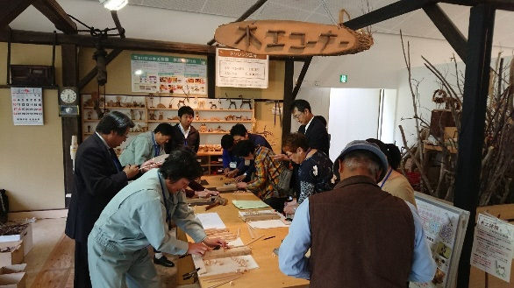
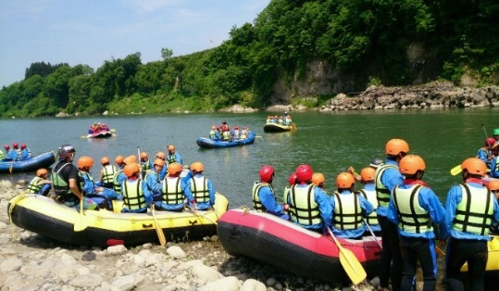
写真 | コースに組み込んだ観光施設や体験等の説明
 | 【森の学校キョロロの環境学習】 森の学校キョロロは、雪国ならではの里山「雪里」の自然や人の暮らしをテーマとした自然科学館です。 様々な学習サポートがあり、豊かな里山を舞台とした深い学びを実現します。教室の中だけではなかなか実感することのできない地域の自然の魅力を発見することができます。
 | 【信濃川のラフティング】 日本一長い「信濃川」はゆったりとした大河でのラフティングです。時にはスリリングな流れもあり、楽しさは十分。しっかりと安全講話（セフティトーク）を聞いて、スタートします。雨天決行ですが、川の水量、雷など安全に十分配慮して実施を決定します。経験豊富なスタッフがボートに1人ずつ乗船します。 所要時間は約３時間、ボート乗船時間は９０分。ボートで下る距離は約１０ｋｍ。
 | 【田舎・自然素材のものづくり】 昔の道具や玩具、自然素材の材料を使ってものづくりをします。 例えば、わら細工、アケビつる細工、竹細工、木工細工、草木染、まゆ細工、紙漉き、野鳥こけし、チンコロ細工、貝の工作など

